Slide 2
آمو زش کتاب جدید التالیف ریاضی پایه ششم دوره ابتدایی سال تحصیلی96-1395

Slide 3
فصل5 ؛ اندازه گیری

Slide 4
مبانی نظری

Slide 5
چرا مبحث اندازه گیری؟؟؟
یکی از دلایل اصلی تدریس اندازه گیری این است که اندازه گیری کاربردهای عملی فراوانی در زندگی روزمره دارد.(کمک به کوکان در یادگیری ریاضیات صفحه201)
اندازه گیری نه تنها در زندگی روزمره مفید است بلکه در سایر زمینه های برنامه ریزی نیز ثمربخش است.
اگر می خواهید بین ریاضیات و موضوعات دیگر پل ارتباطی برقرار کنید به اندازه گیری بیندیشید(همان کتاب)

Slide 6
تعریف اندازه گیری:
عبارت است از فرآیندی که در آن عددی را به صفتی از یک شی یا حالت، نسبت
می دهیم.(کتاب کمک به کودکان در یادگیری ریاضیات صفحه 201)

Slide 7
اندازه گیری طول از مفاهیم اساسی و بنیادین ریاضیات است.
در برنامه درسی دوره ابتدایی برخی صفات قابل اندازه گیری عبارتند از: طول ، وزن ، مساحت ، حجم ، گنجایش ، زمان ، درجه حرارت و....
با وجود تفاوت بیان هر کدام از اینها شباهت های فراوانی در چگونگی تدریس اندازه گیری دارند

Slide 8
رابطه طولی

Slide 9
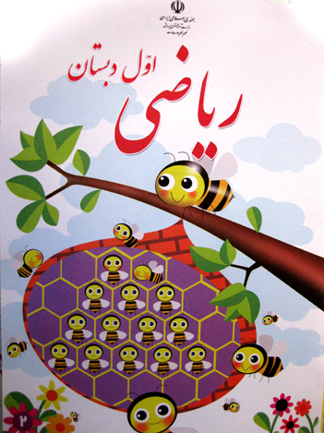
اندازه گیری در پایه اول

Slide 10
معرفی ضلع و زاویه(گوشه) وآشنایی با اشکال هندسی (صفحه 23)

Slide 11
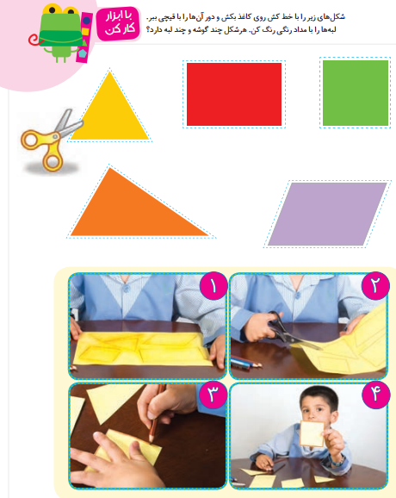
توانایی ساخت اشکال هندسی (صفحه 35)

Slide 12
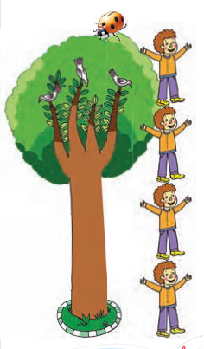
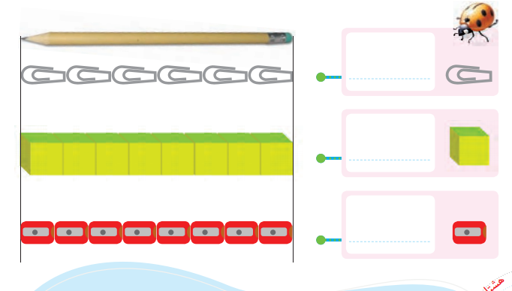
.
معرفی طول با واحدهای غیر استاندارد (صفحه 84 و 166)

Slide 13
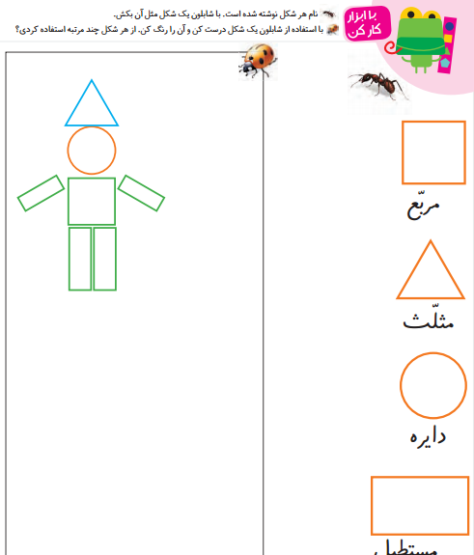
معرفی شکل های هندسی و کار با ابزار شابلون (صفحه 166)

Slide 14
اندازه گیری در پایه دوم

Slide 15
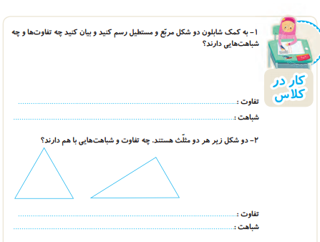
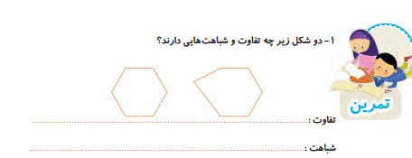
یادآوری اشکال هندسی و معرفی آن ها ،تفاوت و شباهت اشکال هندسی
(صفحات 39،38و40)

Slide 16
اندازه گیری با واحد غیراستاندارد(صفحه 74)

Slide 17
درک نیاز به واحد استاندارد(صفحه 75)

Slide 18
معرفی واحد استاندارد طول
(سانتی متر و میلی متر) (صفحات 82 و 85)

Slide 19
اندازه گیری در پایه سوم

Slide 20
معرفی خط، نیم خط و پاره خط(صفحه 82 )

Slide 21
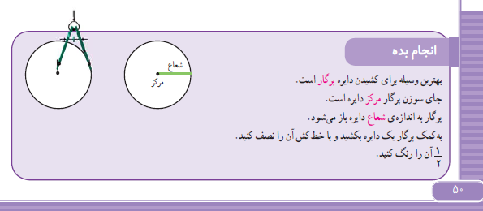
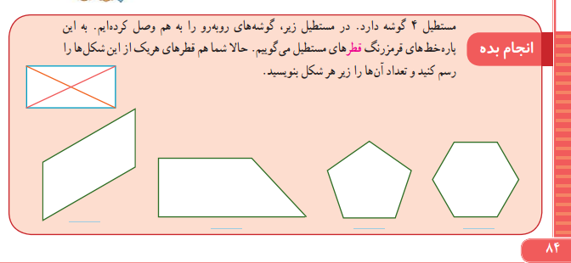
معرفی قطرو شعاع در دایره و همچنین قطر در چندضلعی ها(صفحه 84و51)

Slide 22
معرفی واژه زاویه (صفحه 54)

Slide 23
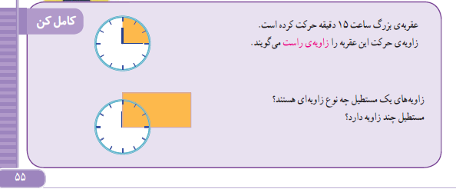
معرفی زاویه راست (صفحه 55)

Slide 24
آشنایی با گونیا (صفحه 57)

Slide 25
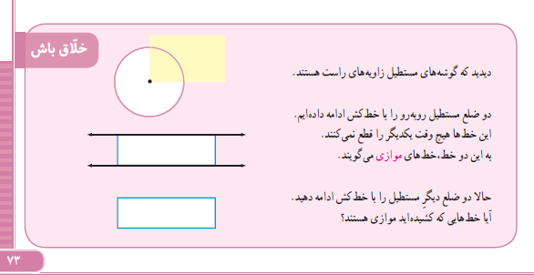
معرفی دو خط موازی (صفحه 73)

Slide 26
اندازه گیری محیط شکل های ساده و ترکیبی(صفحه 85)

Slide 27
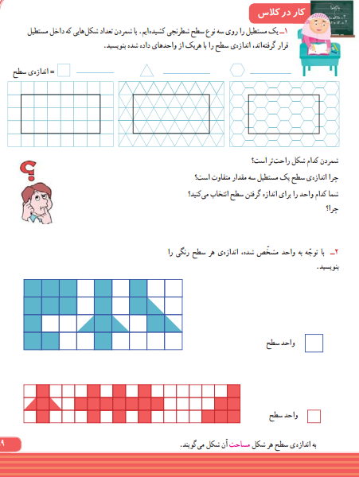
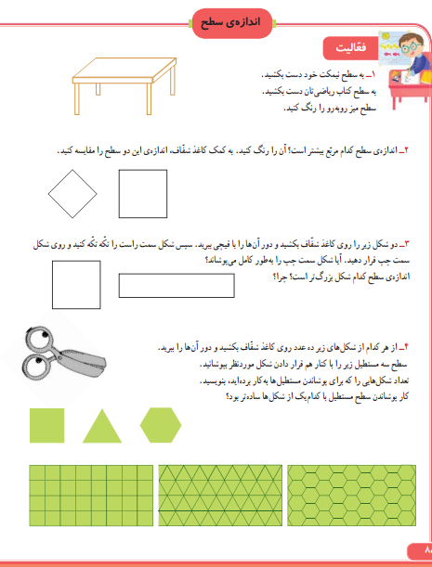
اندازه گیری سطح و معرفی مساحت یک شکل (صفحه 89و88)

Slide 28
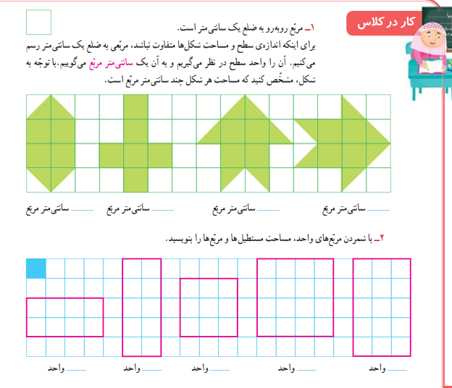
معرفی واحد اندازه گیری سطح(سانتی متر مربع) (صفحه91 و 92)

Slide 29
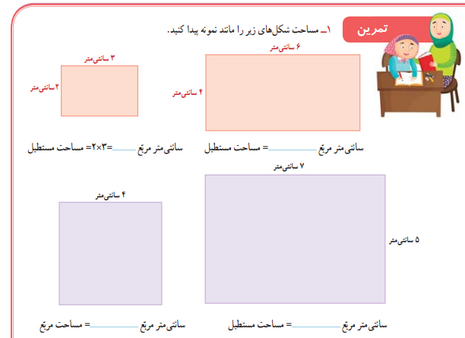
مساحت شکل های مربع و مستطیل(صفحه93)

Slide 30
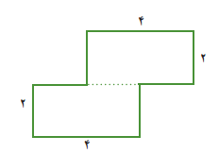
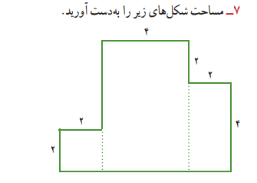
مساحت شکل های ترکیبی(صفحه 93و 95)

Slide 31
معرفی مثلث متساوی الاضلاع و متساوی الساقین (صفحه 101)

Slide 32
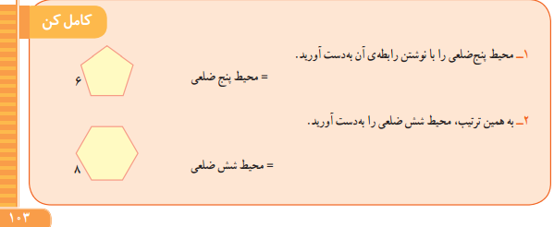
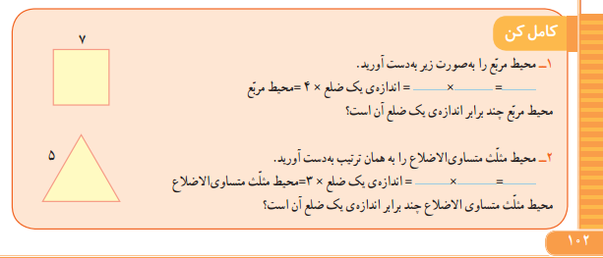
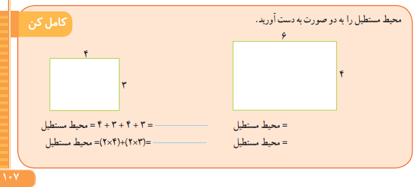
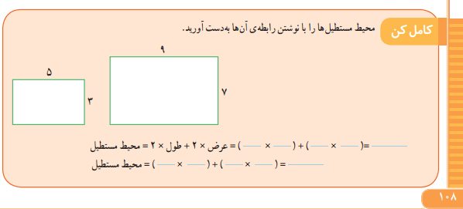
نوشتن رابطه ی محیط برای شکل های مربع، مستطیل، مثلث متساوی الاضلاع،
پنج ضلعی و شش ضلعی (صفحات 102،103، 107، 108)

Slide 33
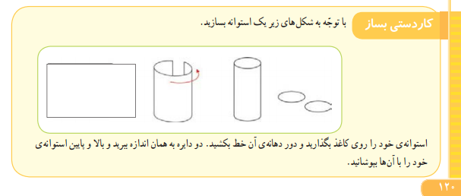
معرفی استوانه و طریقه ساخت آن (صفحه 119 و 120)

Slide 34
معرفی مخروط و طریقه ساخت آن (صفحه 122و 123)

Slide 35
اندازه گیری در پایه چهارم

Slide 36
مفهوم سازی زاویه با بازنمایی های مختلف (صفحه 78)

Slide 37
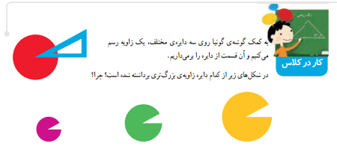
آشنایی با ویژگی زاویه (صفحه 79)

Slide 38
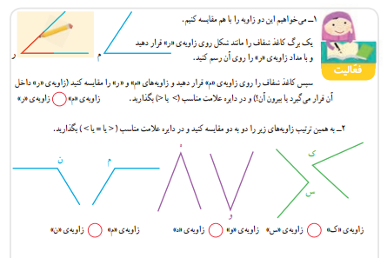
مقایسه زاویه ها

Slide 39
معرفی زاویه تند و باز(صفحه 80)

Slide 40
ساخت زاویه های مختلف با کمک دو گونیا (صفحه 81)

Slide 41
معرفی نقاله و درجه و همچنین اندازه گیری زاویه به کمک ان(صفحه 82)

Slide 42
معرفی زاویه نیم صفحه (صفحه 83)

Slide 43
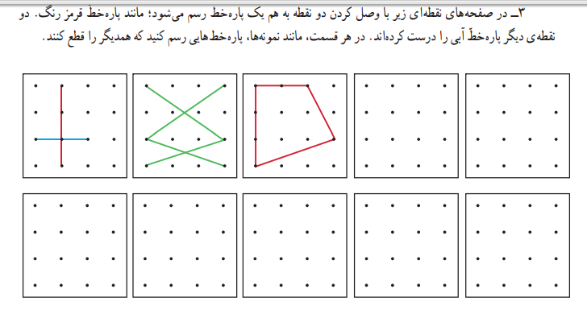
معرفی خطوط عمود و موازی(صفحه122 الی 125)

Slide 44
معرفی چهارضلعی ها (ذوزنقه و متوازی الاضلاع)(صفحه126)

Slide 45
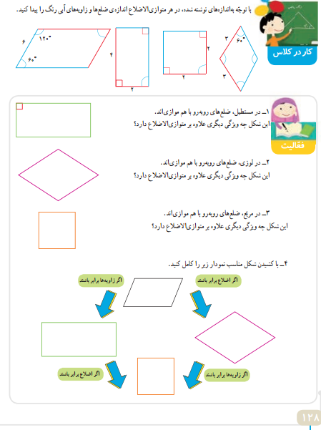
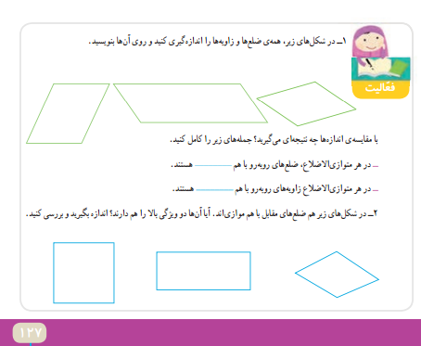
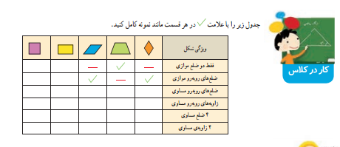
خصوصیات چهارضلعی ها(صفحات 127الی 129)

Slide 46
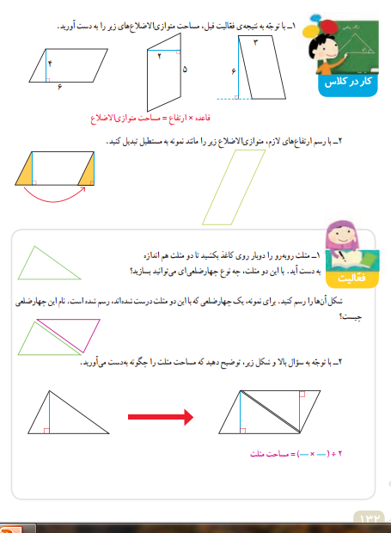
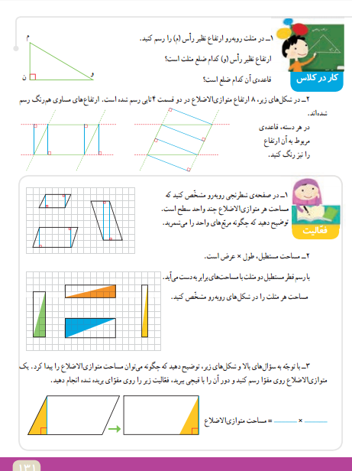
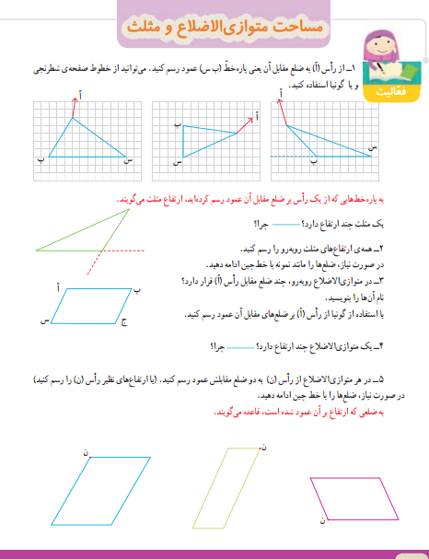
مساحت متوازی الاضلاع و مثلث و همچنین معرفی قاعده و ارتفاع و رسم ارتفاع (صفحه130الی 132)

Slide 47
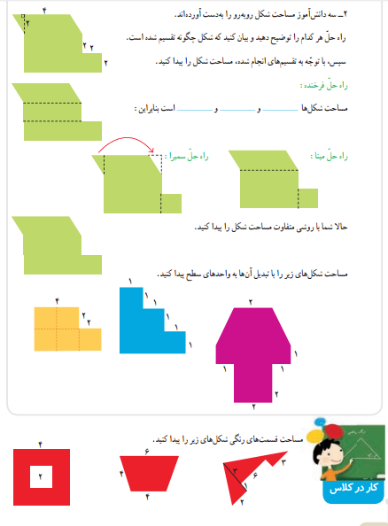
محاسبه مساحت شکل های ترکیبی با راهبرد چندگانه (صفحه136)

Slide 48
اندازه گیری در پایه پنجم

Slide 49
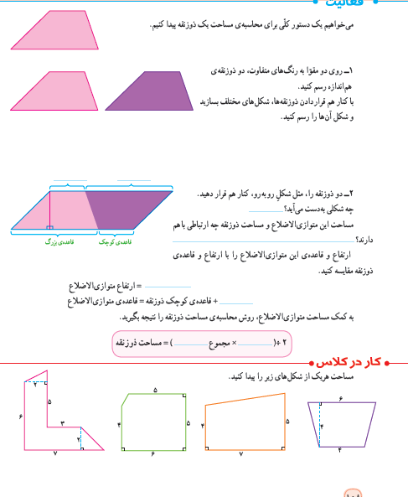
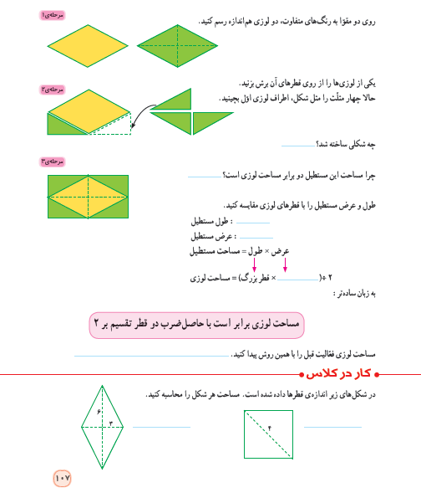
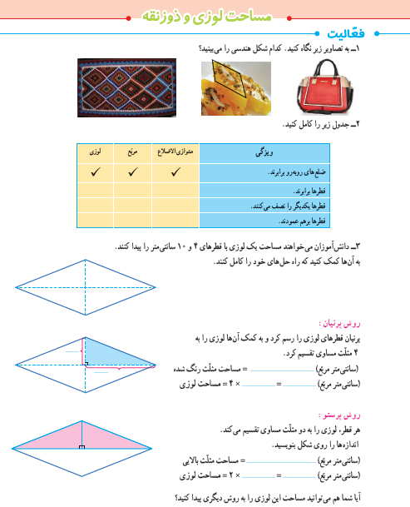
محاسبه مساحت لوزی و ذوزنقه(صفحه 106 الی 108)

Slide 50
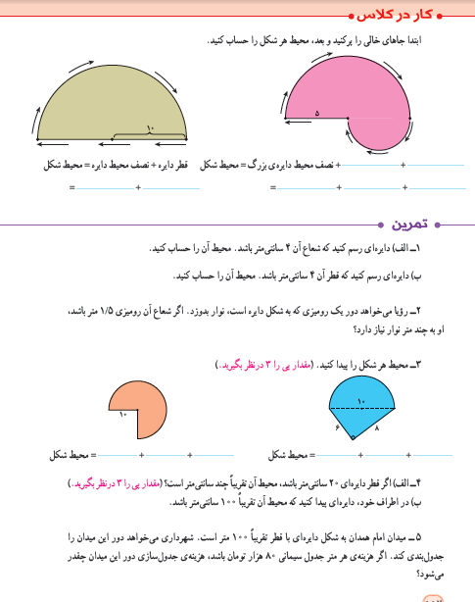
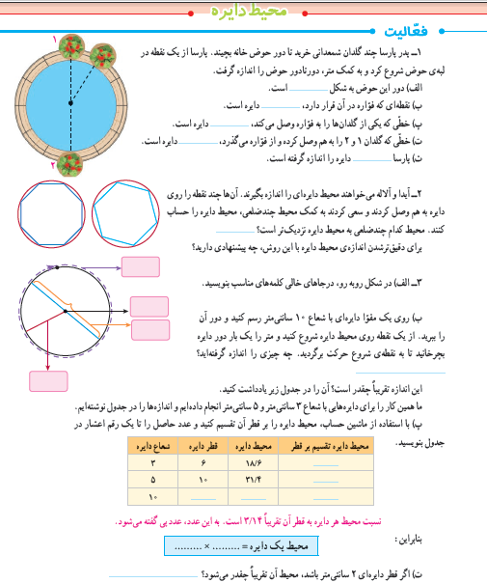
محاسبه محیط دایره و همچنین یاداوری سایر خصوصیات دایره
(صفحه 110 الی 112)

Slide 51
درک قانون بقای حجم(صفحه 113)

Slide 52
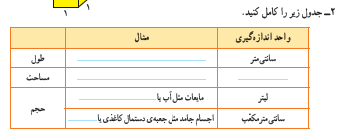
پی بردن به تفاوت واحد طول مساحت و حجم(صفحه 114)

Slide 53
معرفی واحد غیراستاندارد حجم و لزوم داشتن واحد استاندارد
و معرفی واحد استاندارد(صفحه 114)

Slide 54
معرفی فرمول حجم مکعب مستطیل با راهبرد چندگانه (صفحه 114)

Slide 55
معرفی مفهوم گنجایش (صفحه 118)

Slide 56
معرفی واحد اندازه گیری مایعات(صفحه 119)

Slide 57
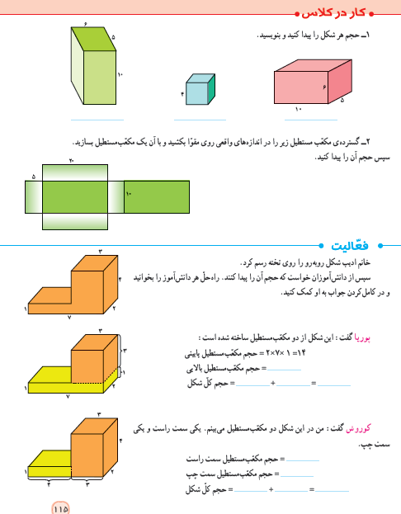
حجم شکل های ترکیبی(صفحه 115)

Slide 58
تبدیل واحد لیتر به واحدهای کوچکتر(صفحه 120)

Slide 59
اهداف کلی فصل 5

Slide 60
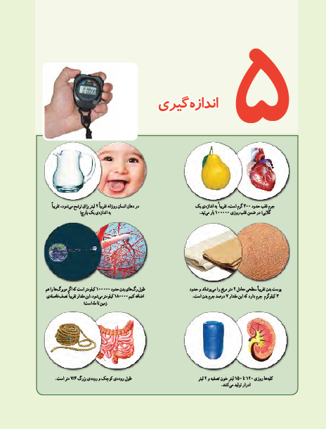
اندازه گیری:
دادن مقدار عددی به یک صفت مشخص
ایجاد انگیزه
ارتیاط ریاضی با علوم
بیان اندازه ی بعضی از اندام های بدن
درک درست از اندازه گیری
ارتباط طول با مطالب واقعی دیگر (طول مویرگ های بدن برابر نصف فاصله کره زمین تا ماه می باشد)
ریاضیات چیزی جز زندگی نیست

Slide 61
درس اول
طول و سطح

Slide 62
اهداف درس 1 (طول و سطح)
نیاز به اندازه گیری در زندگی
بیان واحدهای اندازه گیری طول، جرم، حجم، زمان، زاویه و سطح
آشنایی هرچه بیشتر با اعضای بدن و اندازه های آن
تبدیل واحد از راه جدول تناسب و ضرب و تقسیم
آشنایی با واحدهای سطح و کاربرد آن در زندگی و بیان مصداق هایی از آن

Slide 63
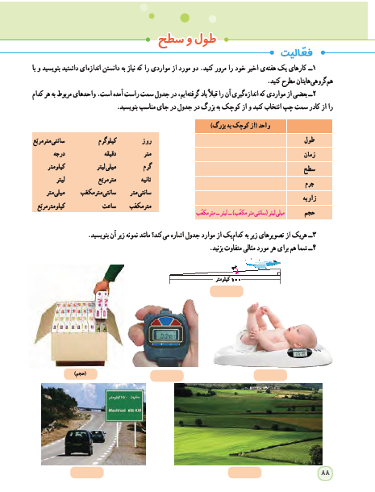
مرور واحدهای اندازه گیری مربوط به طول، زمان، سطح و.... که در سال های گذشته خوانده است.
صفت های قابل اندازه گیری یک شی

Slide 64
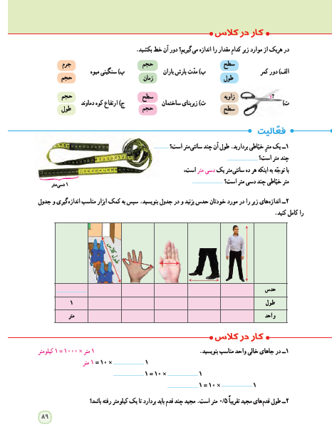
در راستای فعالیت صفحه قبل
معرفی واحد دسی متر (بهترین وسیله برای معرفی دسی متر همان متر خیاطی می باشد.)
حدس و تقویت مهارت تخمین
حدودی از طول های مختلف از جمله اعضای بدن
مثال مهم

Slide 65
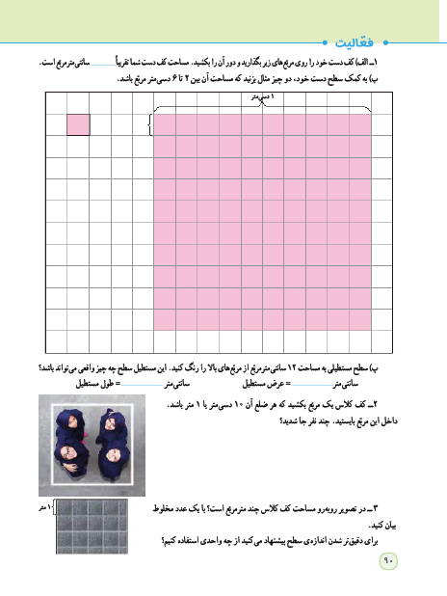
درک این موضوع که 1 دسی متر مربع (100 سانتی متر مربع) حدودا چقدر است. از طرفی با توجه به خانه های شطرنجی متوجه می شود که 1 دسی مترمربع همان 100 سانتی متر مربع است
درک یک متر مربع
مفهوم سازی سطح و مساحت (شمارش مربع های 1×1)

Slide 66
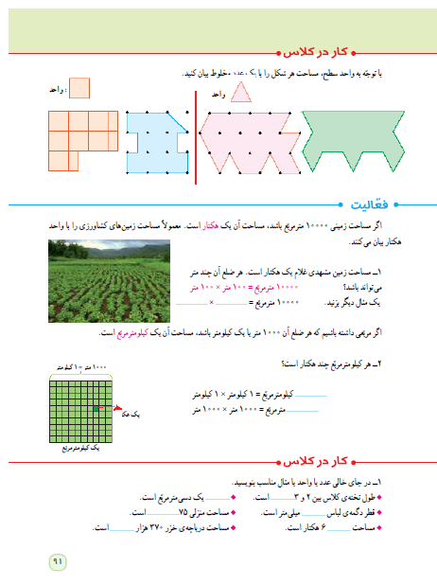
درک این مطلب که سطح هر چیزی با واحدهای مختلف می شود
معرفی هکتار
باز پاسخ(اما بهتر است جواب های منطقی دهند)
ذکر این مطلب که یک هکتار لزوما مربع شکل نمی باشد و می تواند مستطیل نیز باشد.
معرفی کیلومتر مربع
تبدیل کیلومتر مربع به هکتار
درک واحد (انتخاب عدد و یا واحد مناسب برای مثال های داده شده)

Slide 67
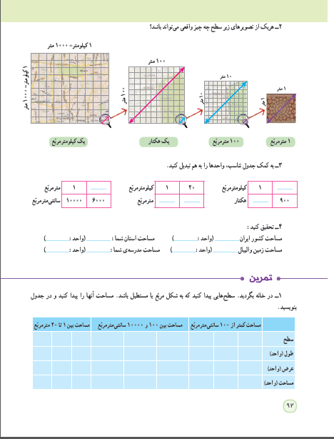
پیدا کردن مثال های واقعی در زندگی با توجه به اعداد داده شده
تبدیل واحد به کمک جدول تناسب
تحقیق
پیدا کردن مثال های واقعی در زندگی برای مساحت های داده شده
(به طور عینی و ملموس اندازه مساحت داده شده را درک می کند)

Slide 68
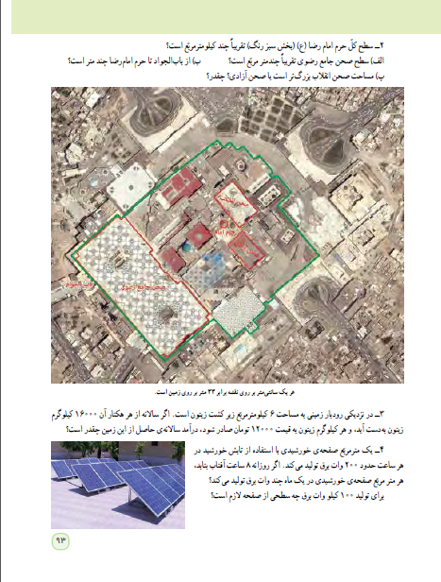
کار با نمونه های واقعی و تخمین مساحت آن
حل مساله مربوط به هکتار و تبدیل واحد
در راستای کم مصرف کردن انرژی

Slide 69
درس دوم
حجم و جرم

Slide 70
اهداف درس 2(حجم و هرم)

Slide 71
هدف: معرفی هرم و گسترده ی آن و اینکه هرم را به عنوان حجم شکل جدید ببیند
دست ورزی: انجام فعالیت به طور عملی
درک این موضوع که ببیند هرم تنها با قاعده ی مثلث نیست می تواند قاعده مربع و یا مستطیل نیز داشته باشد.
دست ورزی: درست کردن مکعب و برش آن و به دست آوردن مساحت کل
هدف: به دست اوردن حجم و مساحت کل مکعب و مکعب مستطیل

Slide 72
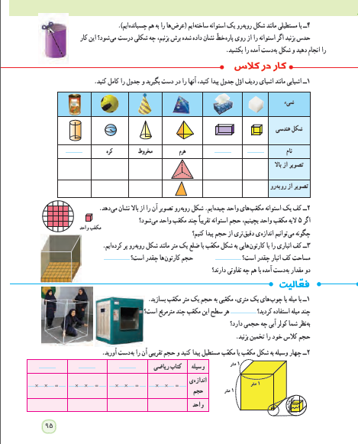
افزایش درک شهودی، تجسم فضایی
متوازی الاضلاع
هدف نگاه کردن اشکال هندسی از زوایای مختلف البته با ساخت اشکال و تجربه عینی
به دست آوردن حجم استوانه(مساحت قاعده × ارتفاع)
هدف ساختن یک حجم و اینکه دانش آموزان به داخل حجم ساخته شده بروند تا مفهوم حجم را به خوبی حس کنند.
بحث تخمین
پیدا کردن مثال های واقعی در زندگی برای حجم (به طور عینی و ملموس اندازه حجم پیدا شده را درک می کند)

Slide 73
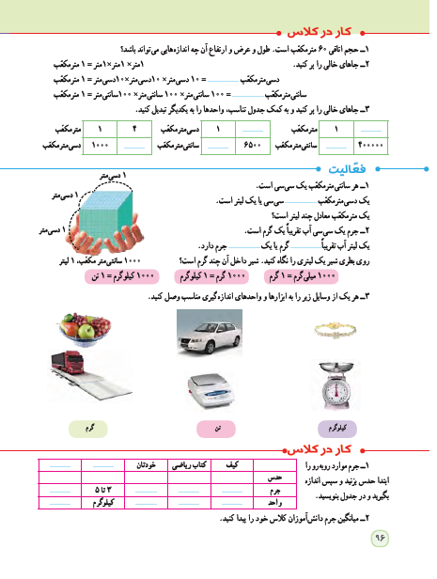
تبدیل 1 متر مکعب به دسی متر مکعب و سانتی متر مکعب
تبدیل واحد با کمک جدول تناسب
توجه به تصویر(دانش آموز درک کند که 1 دسی متر مکعب حدودا چقدر است)
پایه پنجم
معرفی دسی متر مکعب
تبدیل دسی متر مکعب به سی سی
مفهوم سازی 1 لیتر = 1 دسی متر مکعب
ابزار و واحد مناسب اندازه گیری جرم اجسام مختلف
اندازه گیری جرم اجسامی که به آن ها دسترسی دارد و بحث تخمین

Slide 74
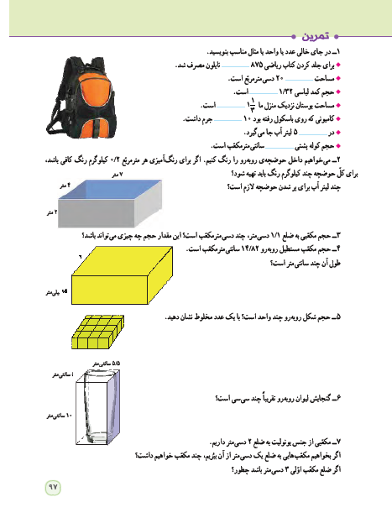
اتنخاب عدد و یا واحد مناسب برای مثال های واقعی( زمانی دانش آموز به اینگونه سوالات پاسخ درست می دهند که درک و تصور درستی از واحد به دست آورده باشد)
به دست آوردن مساحت مکعب مستطیل (نه مساحت کل آن )
به دست آوردن حجم مکعب مستطیل
باز پاسخ (بیان مثال هایی که چنین حجمی را دارند)
به دست آوردن طول مکعب مستطیل با داشتن حجم ، عرض ، همچنین ارتفاع آن( به دست اوردن یک جز از سه جز یک مکعب مستطیل)
در کتاب ششم سال قبل

Slide 75
درس سوم
مساحت دایره

Slide 76
اهداف درس 3(مساحت دایره)
به دست آوردن رابطه مساحت دایره به کمک مساحت متوازی الاضلاع
معرفی مساحت دایره
به دست آوردن مساحت استوانه
به دست آورن مساحت اجسام دایره ای شکل که در زندگی روزمره با آن سروکار دارند
به دست آوردن مساحت شکل های ترکیبی از دایره

Slide 77
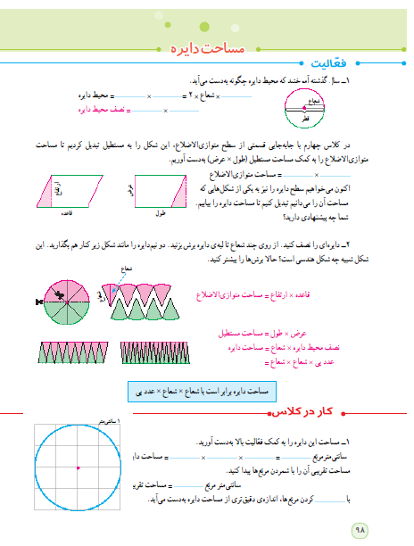
یاد آوری محیط دایره(پایه پنجم)
یادآوری: به دست آوردن مساحت متوازی الاضلاع به کمک مساحت مستطیل(پایه چهارم)
دست ورزی: یک دایره که با 2 رنگ به دو قسمت مساوی تقسیم شده است.
به دست آوردن مساحت دایره به کمک مساحت مستطیل
جمع بندی فعالیت
به دست آوردن مساحت دایره با دو روش(از راه قاعده و از راه شمارش مربع ها)

Slide 78
ارتباط بین مساحت دایره و مساحت مربع
به دست آوردن مساحت اجسام دایره ای شکل که در محیط پیرامونش وجود دارد.
به دست آوردن مساحت شکل هایی که به نوعی در آن قسمت هایی از دایره به کار رفته است.
تاکید بر گفتمان ریاضی و بیان کلامی
شکل 1 و 2 با روش هدی و رویا حل شده است. البته ابتدا از دانش آموز بخواهیم خودش برای حل این سوال راه حلی بیابد.

Slide 79
حل شکل سوم با رویکرد چندگانه
البته شکل سوم از روش دیگری هم حل میشود
تاکید بر گفتمان ریاضی(بیان راه حل ندا به صورت کلامی)
بحث تخمین و افزایش درک شهودی
شکل 1: 3 برابر
شکل 2: $\frac{1}{3}$ (120 به 360 درجه)
به دست آوردن محیط و مساحت دایره
$\frac{1}{4}$ مساحت دایره
نصف مساحت دایره
مساحت یک دایره کامل
نصف مساحت دایره (در پایه پنجم قدیم)

Slide 80
پیدا کردن اجسام دایره ای شکل (که در زندگی روزمره با آن سر و کار دارد ) برای مساحت های داده شده (به طور عینی و ملموس اندازه مساحت های داده شده را درک می کند)
به دست آوردن مساحت استوانه
به دست آوردن مساحت قسمت رنگی

Slide 81
درس چهارم
خط و زاویه

Slide 82
اهداف درس 4 (خط و زاویه)
معرفی فاصله بین دو نقطه
معرفی فاصله نقطه از خط
معرفی عمودمنصف
معرفی زاویه متمم و مکمل
ارتباط زاویه متمم و مکمل به هم
معرفی زاویه متقابل به راس
به دست آوردن زاویه مجهول

Slide 83
به دست آوردن فاصله بین دونقطه
به دست اوردن فاصله نقطه از خط
در راستای فعالیت بالا(فاصله نقطه(آقای احمدی) از خط(خیابان) )
معرفی عمودمنصف
نتیجه: هرنقطه روی عمودمنصف پاره خط از دو سر پاره خط به یک فاصله است.

Slide 84
معرفی زاویه متمم و مکمل
باز پاسخ
اختلاف هر زاویه مکمل با متمم آن 90 درجه است(نتیجه گیری از سوال 1)

Slide 85
معرفی زاویه متقابل به راس
بیان خصوصیات های مهم زاویه متقابل به راس
بیان ویژگی مهم زاویه متقابل به راس
مشاهده زاویه های متقابل به راس در زندگی روزمره
استفاده از ویژگی متقابل به راس برای به دست آوردن زاویه مجهول

Slide 86
سوال 1) به دست آوردن فاصله نقطه از خط
سوال 2)رسم عمود ومنصف
سوال 3)به دست آوردن زاویه مجهول
سوال 4، 5 و 6) مسائل مربوط به زاویه متمم و مکمل
سوال 7)به دست آوردن مقدار زاویه بین عقربه های ساعت
36 درجه
$\frac{1}{6}$ دایره باید رنگ شود، 216درجه
%75 دایره یعنی $\frac{3}{4}$ دایره و در نتیجه 270 درجه میشود
مساحت $\frac{3}{4}$ دایره
($\frac{3}{4}$×10 ×10 × 3/14)

Slide 87
در فرهنگ نوشتن تاکید بر قلم خود دانش آموز است. معلم دیکته نکند.
هر دانش آموز با توجه به درک و استدلال خودش بنویسد.
مثال قشنگی است. دانش آموز در این سوال درک می کند وقتی یک وسیله ای یا جسمی را می بیند می تواند چیزهای مختلفی از آن را اندازه بگیرد مثلا در این تمرین می تواند اندازه ی جرم آبمیوه، حجم آبمیوه، بلندی پاکت آبمیوه، مقدار کاغذ مصرف شده برای تولید پاکت آبمیوه(مساحت) را به دست آورد.
جمع بندی آنچه که در این فصل خوانده است. و پیدا کردن مثال های واقعی برای اعداد و واحدهای داده شده

Slide 88
تبدیل واحد با کمک جدول تناسب
کشیدن گسترده مکعب مستطیل
به دست آوردن مساحت کل هرم
عدد 12 جز اعداد اضافی است
16
8
4
به دست آوردن زاویه

Slide 89
معرفی واحدهای مگا، گیگا، نانو و میکرو
معمای مربع گمشده

Slide 90
معمای مربع گمشده
معمای مربع گم‌شده معمایی متأثر از خطای دید است که در کلاس‌های درس ریاضیات به منظور به کارگیری تجسم هندسی دانش‌آموزان مطرح می‌شود. این پازل دو ترکیب از اشکالی را نشان می‌دهد که ظاهراً در مجموع، دو مثلث قائم‌الزاویه هم‌نهشت هستند. اما یکی از آنها یک مربع ۱×۱ فضای خالی دارد. دلیل به وجود آمدن مربع خالی این است که برخلاف فرض بیننده، هیچ کدام از دو شکلِ به‌ظاهر مثلثِ به دست آمده، مثلث نیستند و در واقع چهارضلعی هستند و این دو چهارضلعی نیز با هم همنهشت نیستند و البته چشم طبیعی انسان قادر به این تفاوت نمی‌باشد. نسبت اضلاع قائم مثلث قرمز ۸:۳ و این نسبت در مثلث سبز‌رنگ ۵:۲ است که در نتیجه وتر مثلث‌ها شیب یکسانی نخواهند داشت و خط حاصل از امتداد این دو نیز یک خط راست تشکیل نمی‌دهد. به علت کوچک بودن تفاوت شیب دو خط، چشم انسان معمولاً قادر به تشخیص این اختلاف نیست.

Slide 91
بدفهمی ها

Slide 92
دانش آموزان درک درستی از مساحت اجسام ندارند و سطح را به عنوان داخل اجسام می پندارند.
دانش آموزان در تبدیل واحدها با مشکل روبرو هستند.
برای اندازه گیری زاویه به درستی از نقاله استفاده نمی کنند. به طور مثال
ممکن است چون نقاله از هر دو طرف صفر دارد زاویه 50 درجه را 130 درجه بخوانند.
برای تشخیص زاویه راست نیز به درستی از گونیا استفاده نمی کنند.
دانش آموزان فرق بین عمق و ارتفاع را به درستی درک نمی کنند.

Slide 93
پایان

